Slide 1


مقرر الجرائم السيبرانية
د. أسماء رويعي
المشرفة علي قسم ماجستير القانون الرقمي
LAW616
المحاضرة السابعة
الطبيعة القانونية للجريمة السيبرانية وأركانها

Slide 2

مقدمة عامة
ربط المحاضرات السابقة بالمحاضرة الحالية

Slide 3
المحورة الثاني
أركان الجريمة السيبرانية
محاور المحاضرة
المحور الأول
الطبيعة القانونية للجريمة السيبرانية

Slide 4

عناصر المحاضرة
المحور الأول: الطبيعية القانونية للجريمة السيبرانية.
المحور الثاني: أركان الجريمة السيبرانية.
الركن الأول: الركن المادي في الجريمة السيبرانية.
الركن الثاني: الركن المعنوي في الجريمة السيبرانية.
الركن الثالث: الركن الشرعي في الجريمة السيبرانية.
الركن الرابع : ( الركن المفترض).

Slide 5
المحور الأول
الطبيعة القانونية للجريمة السيبرانية

Slide 6

الإتجاه الأول: يرى أنه وفقا للقواعد العامة أن الأشياء المادية وحدها هي التي تقبل الحيازة والإستحواذ، وأن الشيء موضوع السرقة يجب أن يكون ماديا أي له كيان مادي ملموس حتي يمكن إنتقاله وحيازته عن طريق الإختلاس المكون للركن المادي في جريمة السرقة.

Slide 7
والإتجاه الثاني يرى أن المعلومات ما هي إلا مجموعة مستحدثة من القيم قابلة للإستحواذ مستقلة عن دعامتها المادية، على سند من القول أن المعلومات لها قيمة اقتصادية قابلة لأن تحاز حيازة غير مشروعة، بمعنى أن المعلومات مال قابل للتملك أو الإستغلال على أساس قيمته الأقتصادية وليس على أساس كيانه المادي، ولذلك فهو يستحق الحماية القانونية ومعاملته معاملة المال.

Slide 8
ويرى أصحاب هذا الرأي أنه يجب الإعتداد بفكرة الكيان المادي للشيء الناتج عنه اختلاس المال المعنوي البرامج والمعلومات.

Slide 9
المحور الثاني
أركان الجريمة السيبرانية

Slide 10

أولا: الركن المادي في الجريمة السيبرانية:
أ. السلوك المادي في الجريمة السيبرانية:
1. عناصر السلوك المادي:
2.صور السلوك المادي:
ب. النتيجة الإجرامية في الجريمة السيبرانية:
ج. علاقة السببية في الجريمة السيبرانية:

Slide 11
أولا: الركن المادي في الجريمة السيبرانية:

Slide 12
أولا: الركن المادي في الجريمة السيبرانية:
السلوك المعلوماتي التقليدي:

Slide 13
أولا: الركن المادي في الجريمة السيبرانية:
أ. السلوك المادي في الجريمة السيبرانية:
1. عناصر السلوك المادي:
2.صور السلوك المادي:
ب. النتيجة الإجرامية في الجريمة السيبرانية:
ج. علاقة السببية في الجريمة السيبرانية:

Slide 14
أولا: الركن المادي في الجريمة السيبرانية:
أ. السلوك المادي في الجريمة السيبرانية:
1. عناصر السلوك المادي:

Slide 15
أ. السلوك المادي في الجريمة السيبرانية:
1. عناصر السلوك المادي:
مدي إعتبار شراء كمبيوتر أو حيازة كمبيوتر من قبيل الأعمال التحضرية للجريمة؟

Slide 16
وبالنسبة للأمر الثاني: فإنه نظراً لخصوصية الجريمة السيبرانية من أن السلوك المادي في تلك الجريمة يبدأ من الكمبيوتر أو من الإنترنت، وذلك حسب الأحوال، وهذا يعني أن المجرم الذي يرتكب هذا النوع من الجرائم يجب أن يتمتع بالقدر الكافي من المعرفة التكنولوجية اللازمة في كيفية التعامل من الكمبيوتر والإنترنت لارتكاب الجريمة السيبرانية.

Slide 17
خلاصة ما تقدم: أن الركن المادي يبني على العلاقة التقنية بين مرتكب الجريمة السيبرانية وبين الأجهزة التقنية الحديثة مثل الكمبيوتر أو الموبايل أو غيرها من الأجهزة التكنولوجية، ومثل هذه العلاقة يجب أن تؤخذ في الاعتبار عند بناء الركن المادي في الجرائم السيبرانية.

Slide 18

أولا: الركن المادي في الجريمة السيبرانية:
أ. السلوك المادي في الجريمة السيبرانية:
2. صور السلوك المادي:

Slide 19
أولا: الركن المادي في الجريمة السيبرانية:
أ. السلوك المادي في الجريمة السيبرانية:
2. صور السلوك المادي:
يتخذ السلوك المادي في الجرائم السيبرانية صورتين :

Slide 20
أولا: الركن المادي في الجريمة السيبرانية:
ب. النتيجة الإجرامية في الجريمة السيبرانية:

Slide 21
تثير مسألة النتيجة الإجرامية في الجرائم السيبرانية مشاكل عدة فعلى سبيل المثال مكان وزمان تحقق النتيجة الإجرامية، فلو قام أحد المجرمين في أمريكا باختراق جهاز خادم أحد البنوك في مصر وهذا الخادم موجود في السعودية، فكيف يمكن معرفة وقت حدوث الجريمة، هل هو توقيت بلد المجرم أم توقيت بلد البنك المسروق أم توقيت الجهاز الخادم الذي يوجد في السعودية ويثور أيضا إشكاليات القانون الواجب التطبيق في هذا الشأن، حيث إن هناك بعد دولي بإعتبار أن الجريمة في هذه الحالة عابرة للحدود.

Slide 22
أولا: الركن المادي في الجريمة السيبرانية:
ج. علاقة السببية في الجريمة السيبرانية:

Slide 23
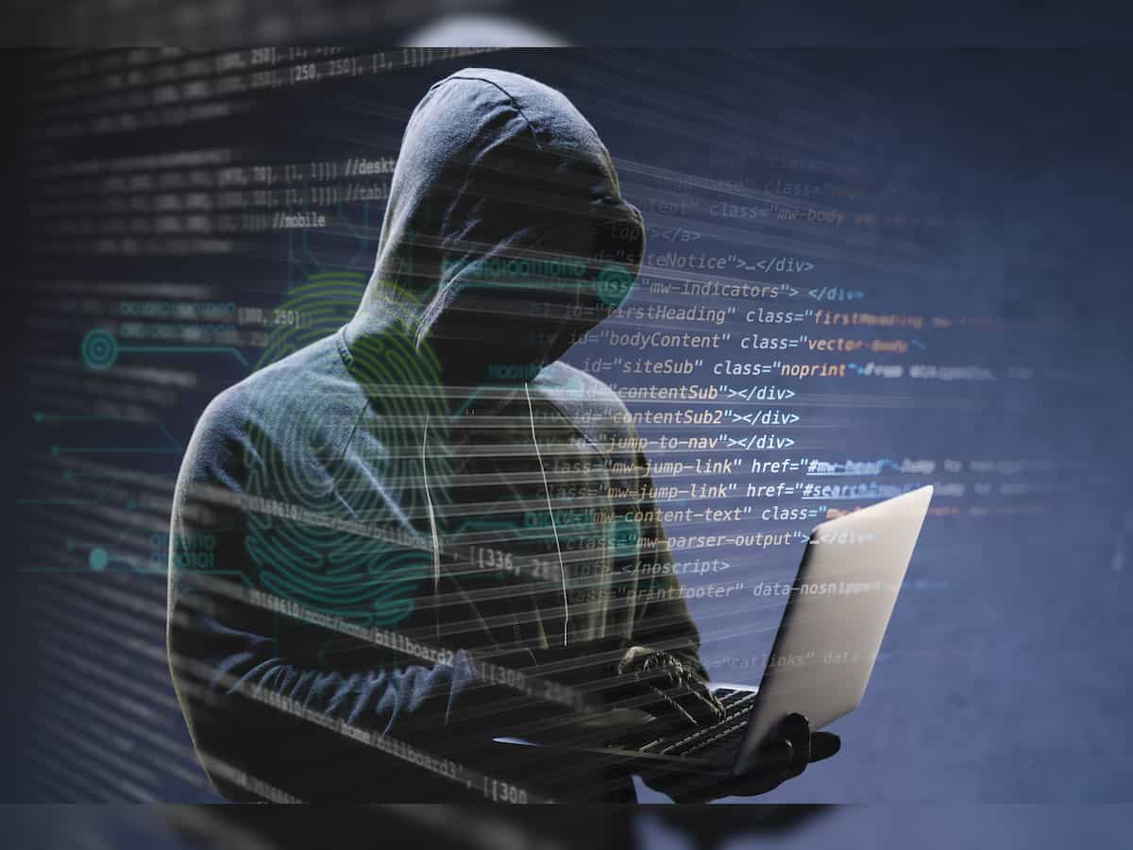
الركن الثاني: الركن المعنوي في الجريمة السيبرانية:

Slide 24
الركن الثاني: الركن المعنوي في الجريمة السيبرانية:

Slide 25
ويلاحظ مما سبق أن بعض الأفعال في الجرائم السيبرانية قد تسبب أضرار مادية وخسائر مالية كبيرة لدي الجهة المجني عليها، ولذلك فإن انتقاء القصد الجنائي وركن العمد وأن كان يعفي الجاني من المساءلة الجنائية أو يخفف عنه العقوبة، إلا أن ذلك لا يمنع الجهة المتضررة من الرجوع عليه بالتعويض المدني علي أساس قواعد المسئولية المدنية إذا توافرت شروطها. نخلص من ذلك أن تحديد القصد الجنائي على قدر كبير من الأهمية في تحديد نوع الجريمة والجزاء المترتب عليها.

Slide 26
الركن الثالث: الركن الشرعي في الجريمة السيبرانية:

Slide 27
ولعل هذا المبدأ هو ما دفع غالبية مشرعو العالم إلى وضع قوانين مستقلة تبين ماهية الجرائم السيبرانية وتضع القواعد العقابية لمرتكبيها، باعتبار أن القوانين الجزائية التقليدية جاءت خلوا من بيان مفهوم هذه النوعية من الجرائم الحديثة التي رافقت الثورة التكنولوجية والتطور العلمي في مجال تكنولوجيا الاتصالات والمعلومات، لذلك وضعت العديد من الدول قوانين وتشريعات خاصة، أو العمل على جبهة قوانينها الداخلية لجهة تعديلها من أجل ضمان توفير الحماية القانونية الفاعلة ضد هذه الجرائم.

Slide 28
وبغرض مواجهة الجرائم السيبرانية نجد العديد من القوانين العربية والأجنبية والمنظمات الدولية والقارية قد سارعت بإصدار التشريعات المجرمة لهذه الجرائم، نستعرض أهمها على النحو التالي:

Slide 29
بالنسبة للقوانين العربية:
القانون المصري رقم ١٧٥ لسنه ۲۰۱۸ في شأن مكافحة جرائم تقنية المعلومات، وقانون دولة الامارات العربية المتحدة رقم ٣٤ لسنة ٢٠٢١ في شأن مكافحة الشائعات والجرائم الإلكترونية، ونظام المملكة العربية السعودية رقم ١٧ لسنه ١٤٢٨هـ الموافق سنه ۲۰۰۷م بشأن مكافحة نظم الجرائم المعلوماتية، والقانون الأردني رقم ۲۷ لسنة ٢٠١٥ بشأن قانون الجرائم الالكترونية، وقانون مملكة البحرين رقم ٦٠ لسنة ٢٠١٤ بشأن جرائم تقنية المعلومات، والقانون الكويتي رقم ٦٣ لسنة ۲۰۱٥ في شأن مكافحة جرائم تقنية المعلومات، والقانون السوري رقم ۱۷ لسنه ۲۰۱۲، وقانون قطر رقم ١٤ لسنة ۲۰۱٤ بشأن مكافحة الجرائم الإلكترونية، وقانون سلطنة عمان رقم ١٢ لسنه ۲۰۰۱ بشأن قانون مكافحة جرائم تقنية المعلومات.

Slide 30
2. بالنسبة للقوانين الأجنبية:
وعلي سبيل المثال أصدرت السويد قانون البيانات سنه 1973 ، كما من المشرع الألماني قانون مكافحة التزوير المعلوماتي سنة ١٩٨٦، كما أصدر المشرع الإنجليزي قانون إساءة استخدام الكمبيوتر عام ۱۹۹۰ والقانون الأمريكي رقم ۱۲۱۳ لسنه ١٩٨٦ الخاص بجرائم الكمبيوتر ، وقانون الهند بشأن تكنولوجيا المعلومات العام 2000.
كما قام المشرع الفرنسي بإصدار قانون " الجرائم في مواد المعلوماتية " عام ١٩٨٦، والذي تم تعديله بقانون " الاعتداءات علي نظم المعالجة الآلية للمعلومات عام ١٩٩٤ وقانون دولة صربيا الخاص بمكافحه جرائم التكنولوجيا الفائقة لسنه ۲۰۱۰.

Slide 31
٣- بالنسبة للاتفاقيات الدولية:
وفيما يتعلق بالمعاهدات والاتفاقيات على الصعيد الدولي والإقليمي، فقد صدرت اتفاقية الجرائم الإلكترونية عن المجلس الأوربي والمعروفة باسم اتفاقية بودابست لسنه ۲۰۰۱، والقانون النموذجي لدول الكمنولث بشأن الكمبيوتر والجرائم المتصلة به لسنه ۲۰۱۷ ومشروع اتفاقيه الاتحاد الافريقي بشأن إنشاء اطار قانوني موثوق لأمن الفضاء الإلكتروني في أفريقيا لسنه 2011، كما صدر عن جامعة الدول العربية كل من قانون الإمارات العربي الاسترشادي لمكافحة جرائم تقنية المعلومات وما في حكمها لسنه ٢٠٠٣، والقانون العربي الإسترشادي للإثبات بالتقنيات الحديثة لسنه ۲۰۰۸، والاتفاقية العربية لمكافحة جرائم تقنية المعلومات لسنه ۲۰۱۰.

Slide 32

الركن الرابع : ( الركن المفترض ) :

Slide 33
وقوع الجريمة السيبرانية أثناء المعالجة الآلية يجعل لبيانات الجريمة السيبرانية تحتاج إلي ركن مفترض شأنها في ذلك شأن بعض الجرائم التقليدية، فإذا كان الركن المفترض في جريمة الرشوة وجود موظف عام، وفي جريمة الإجهاض وجود عنصر الحمل ومن دون توافر هذا العنصر لا يمكن إسناد تهمة الإجهاض للمشكو في حقه، فإن الركن المفترض في الجريمة السيبرانية هو وجود جهاز كمبيوتر و إنترنت إذا كانت الجريمة تتطلب الإتصال بالإنترنت ونظام معالجة إلكتروني للبيانات.

Slide 34

الخاتمة

Slide 35
المراجع
الكتب:
د. أحمد خليفة الملط ، الجرائم المعلوماتية، الطبعة الأولي، دار الفكر الجامعي / الأسكندرية، سنة 2005.
د. أحمد حسام طه تمام، الجرائم الناشئة عن إستخدام الحاسب الآلي، الحماية الجنائية للحاسب الآلي، دراسة مقارنة، دار النهضة العربية، 2000م.
د. محمد سامي الشوا : [ ثورة المعلومات وإنعكاستها علي قانون العقوبات ] – دار النهضة العربية – الطبعة الأولي – سنة 1994م.
د. محمد علي العريان : [ الجرائم المعلوماتية ] – الدار الجامعية الجديدة للنشر الإلكتروني – الطبعة الأولي – سنة 2004م.

Slide 36
الرسائل:
5. د. حمام عبد اللطيف عبد الشافي حنفي معوض، الحماية الجنائية للبرامج والبيانات المعالجة إلكترونيا، دراسة مقارنة، رسالة دكتوراة، كلية الحقوق، جامعة القاهرة، 2017م.
6. د. محمد خالد ممدوح إبراهيم، الجوانب الموضوعية لجرائم تقنية المعلومات، دراسة مقارنة، رسالة دكتوراة، كلية الحقوق، جامعة القاهرة، 2023م.
7.محمد صلاح محمد عبد المنعم، الجرائم الإلكترونية وتحدياتها – دراسة مقارنة – رسالة دكتوراة – كلية الحقوق- جامعة المنصورة.
8. د. محمد عبيد الكعبي، ( الجرائم الناشئة عن الإستخدام غير المشروع لشبكة الإنترنت) ، رسالة ماجستر، كلية الحقوق، جامعة القاهرة، سنة 2004م.

Slide 37
الرسائل:
9.د. مني فتحي أحمد عبد الكريم : ( الجريمة عبر الشبكة الدولية للمعلومات صورها ومشاكل إثباتها ) – رسالة دكتوراة – كلية الحقوق – جامعة القاهرة – 2008 .
10. د. نائلة عادل محمد فريد قورة : [ جرائم الحاسب الإقتصادية] – رسالة دكتوراة – جامعة القاهرة – 2003م.

Slide 38
الدوريات:
11. د. مخلد إبراهيم الزغبي، فاعلية القوانين والتشريعات العربية في مكافحة الجرائم السيبرانية، المجلة العربية للنشر العلمي، العدد سبعة وثلاثون، تاريخ الإصدار 2 – تشرين الثاني – 2021م.
12. د. محمد علي سالم، د. حسون عبيد هجيج، الجريمة المعلوماتية، مجلة جامعة بابل للعلوم الإنسانية، المجلد 14، العدد 2، سنة 2007م.

Slide 39
روابط الصور المستخدمة في المحاضرة :
1. http://www.indianmediacouncil.in
2. - https://officialdvius.medium.com
4. https://www.linkedin.com/posts/annemarie-mcavoy-6838a49_outlaw-ai-chatbots-are-making-cybercrime-activity-7095156531561684992-BAzF/
6. https://shrishtikapoor01.medium.com/confusion-matrix-in-cyber-crime-850648f71b39
10: 17 https://www.freepik.com/premium-vector/concept-spamming-mailbox-cyber-crime-hacker-attack-cheater-face-mask-making-spam-mailing-criminal-typing-text-laptop-office-cartoon-outline-linear-flat-vector-illustration_31523340.htm
18:22 https://news.fordham.edu/university-news/hack-right-how-to-deter-first-offenders-away-from-cybercrime/
23: 31 https://www.zeebiz.com/india/news-financial-frauds-accounted-for-over-75-cyber-crimes-since-2020-study-254656
32:33. https://www.aegis.com.my/cybercrime-effects-how-to-protect-yourself-against-it/
34. https://pctechmag.com/topics/cyber-crime-getting-jobs/

Slide 40
تم بحمد الله
الإنتهاء من شرح المحاضرة السابعة
مع تمنياتي بالتوفيق د. أسماء رويعي

Slide 41



Thank You

